Slide 1
Fyziologický novorozenec
Mgr. Štěpánka Vybíralová

Slide 2
Novorozenec
= dítě od okamžiku narození do ukončeného 28. dne života
v novorozeneckém období probíhá adaptace jednotlivých tělních systémů na mimoděložní podmínky a mortalita je nejvyšší z celého dětství
jedná se o období značně specifické, proto se postupně vyčlenil lékařský obor neonatologie

Slide 3
Klasifikace novorozence
Dle délky gestace
předčasně narození, nedonošení (nezralí) - narození před dokončeným 37. gestačním týdnem
narození v termínu - narození mezi 38. a 42. gestačním týdnem
přenášení - narození po 42. gestačním týdnu
Dle vztahu porodní hmotnosti ke gestačnímu věku
hypotrofičtí (pod 5. percentilem pro daný gestační věk)
eutrofičtí (mezi 5. a 95. percentilem pro daný gestační věk)
hypertrofičtí (nad 95. percentilem pro daný gestační věk)

Slide 4
Zralý (fyziologický) novorozenec
novorozenec narozený mezi 38. - 42. týdnem gestace
průměrná hmotnost je kolem 3300 g
tělesná délka je 48-54 cm
má všechny orgány plně funkční, bez problémů se přizpůsobí samostatnému životu ve vnějším prostředí
po narození začne spontánně dýchat, po několika minutách dýchá frekvencí kolem 40 dechů/min.
má pravidelnou srdeční akci kolem 130/min.
udrží si tělesnou teplotu – v konečníku 36,8°C
má některé základní reflexy nutné k přežití, zejména výživové – hledací, sací, polykací
správně funguje jeho zažívání, vyměšování aj. funkce

Slide 5
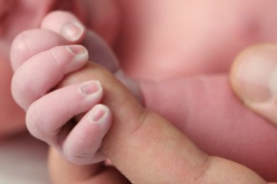
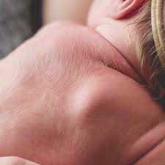
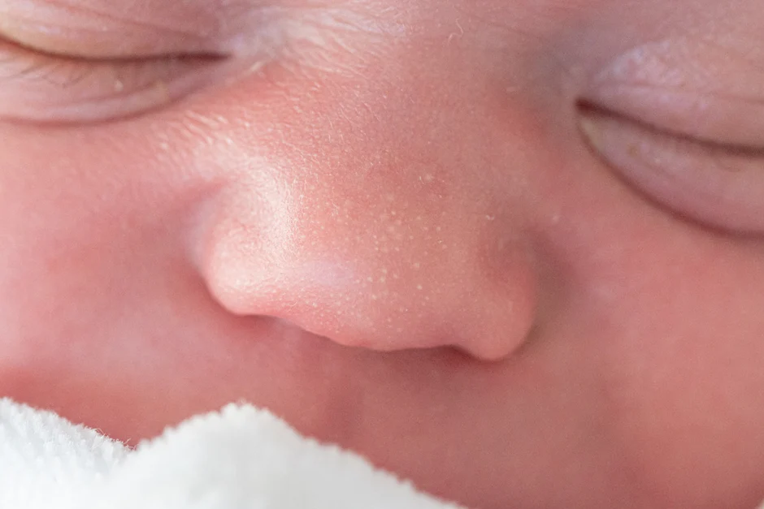
Znaky fyziologického novorozence
dobře vyvinutý tukový polštář
kůže je růžová a kryta mázkem
na nose žlutobělavé tečky (milia)
na zádech zbytky lanuga (jemné plodové chmýří)
jemné vlasy
nehty přesahují špičky prstů
dobře vyvinuté prsní areoly
rýhování plosek nohou je po celé ploše
ušní boltce mají vyvinutou chrupavku
genitál je zralý (sestouplá varlata u chlapců, labia majora kryjí labia minora u dívek)

Slide 6
První ošetření novorozence

Slide 7
Kdo provádí první ošetření novorozence?
fyziologického novorozence ošetřuje dětská sestra nebo porodní asistentka
patologického a nedonošeného novorozence ošetřuje dětská sestra a lékař (neonatolog nebo pediatr)

Slide 8
Skóre podle Apgarové
= slouží ke zhodnocení vitality a poporodní adaptace novorozence
posuzuje se po 1, 5 a 10 minutách po porodu
hodnotí se 5 kritérií, každé 0–2 body, maximum je 10 bodů
prognosticky důležitá je hodnota skóre v 5 minutách života
skóre je pojmenované podle Virginii Apgarové
vyhodnocení (8–10 bodů – normální novorozenec, 7–4 body – lehká porodní asfyxie, < 3 – těžká porodní asfyxie)

Slide 9
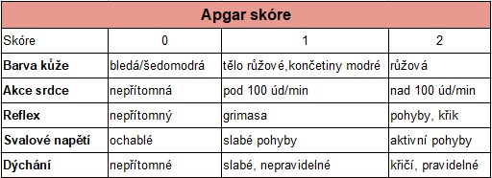
Skóre podle Apgarové

Slide 10
Prevence ztráty tepla
pokud novorozenec nevyžaduje resuscitaci, tzn. že má normální svalový tonus, dýchá, pláče a je donošený, stačí jej osušit, položit na matčin hrudník (skin-to-skin) a přikrýt suchou přikrývkou (první ošetření možno na matce)
pokud novorozenec vyžaduje stabilizaci nebo resuscitaci, musíme jej umístit na výhřevné lůžko, osušit ho, odstranit z něj mokré pleny, zprůchodnit mu dýchací cesty a stimulovat ho

Slide 11
Toaleta horních cest dýchacích
odsávání z úst, dutiny nosní a žaludku běžně neprovádíme, protože může být zdrojem nepříznivých situací pro dítě
vyžaduje-li to stav novorozence např. při velkém zahlenění nebo při zkalené plodové vodě, provádíme odsávání velmi šetrně

Slide 12
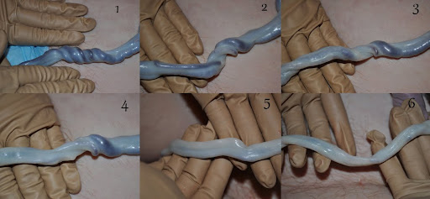
Přerušení pupečníku
u novorozenců, kteří nevyžadují resuscitaci, se doporučuje odložené přerušení pupečníku neboli přerušení pupečníku nejméně minutu (ideálně mezi 2.–3. minutou) po porodu nebo po dotepání pupečníku
během prvních třech minut stoupá objem krve až na 100 ml/kg, tímto objemem krve dítě dostane zásobu železa okolo 50 mg/kg, což je hodnoceno jako dostatečná prevence anémie v kojeneckém věku

Slide 13
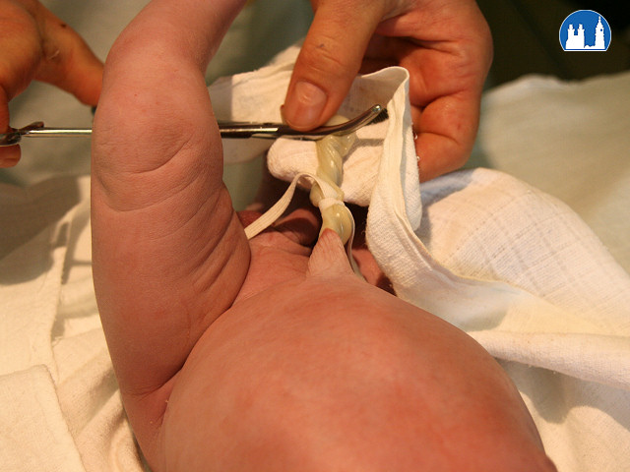
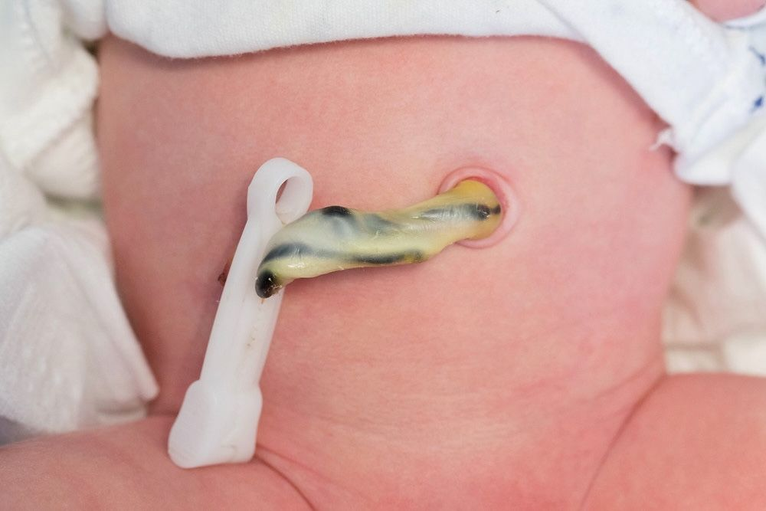
Definitivní podvaz pupečníku
dle zvyklostí pracoviště se pupečník podvazuje buď svorkou, nebo gumičkou

Slide 14
Prevence novorozenecké konjunktivitidy
= kredeizace
vykapání očí antiseptickými očními kapkami, v současnosti používán Ophthalmo Septonex
není vhodné odkládat o déle než 2h po porodu
při průchodu porodními cestami může dojít k infikování spojivek novorozence a následně k rozvoji hnisavé konjunktivitidy
toto opatření významně snižuje riziko zánětu spojivek a následné antibiotické terapie

Slide 15
Prevence krvácivé nemoci novorozence
podání vitaminu K se řídí doporučením ČNeoS
forma podání (i. m., i. v. či p. o.) se řídí zvyklostí každého pracoviště a žádostí rodičů
intravenózní aplikace se většinou používá u extrémně nezralých novorozenců
vitamin K by měl být aplikován co nejdříve po porodu, nejpozději však do dvou hodin po porodu

Slide 16
Identifikace novorozence
dle doporučení ČNeoS je zapotřebí jednoznačného značení dle zvyklostí pracoviště
většinou jsou používány identifikační nerozpojitelné plastové náramky, které musí obsahovat informace o dítěti i matce
ke zvýšení bezpečnosti je vhodné použití druhého značení přímo na tělíčko novorozence
označení má být provedeno co nejdříve po porodu, v případě fyziologického novorozence s nekomplikovanou adaptací během prvního kontaktu dítěte s matkou

Slide 17
Vážení novorozence
první vážení novorozence probíhá na porodním sále při prvním ošetření
pokles porodní hmotnosti bývá 10-15 % do 3. dne života novorozence, v dalších dnech se hmotnost zvyšuje
porodní hmotnost u plně kojených dětí zaznamenáváme do 3. týdnů po narození
hmotnost a růst dítěte hodnotíme podle percentilových grafů pro hochy a dívky (součást zdravotního průkazu dítěte)
vážení novorozence provádíme na kojenecké váze, na kterou vždy pokládáme plenu, hmotnost pleny je nutno odečíst, po každém dítěti váhy dezinfikujeme
hmotnost novorozence udáváme v gramech

Slide 18
Následná péče o novorozence

Slide 19
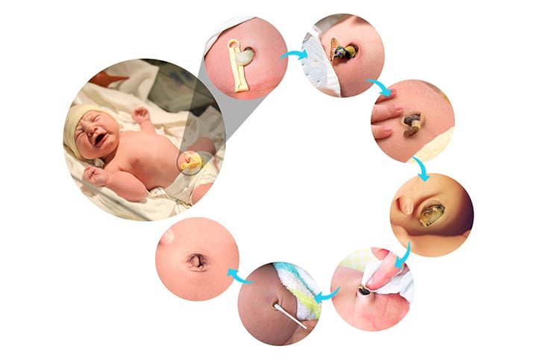
Pupeční pahýl
základní povinnost sestry provádějící observaci patří sledování pupečního pahýlu
v pravidelných časových intervalech je sestrou kontrolován (riziko krvácení z pupečního pahýlu)
péče o pupečník je velice důležitá = pupeční pahýl je slabým místem, vstupní branou infekce u novorozence
chirurgické snesení pupečníku x mumifikace - dle zvyklosti pracoviště

Slide 20
Péče o pupeční pahýl
důkladná hygiena rukou maminky či pečovatele při ošetřování pupečního pahýlu (voda a mýdlo s neutrálním pH)
svorku z pupečního pahýlu nesnímat (svorka je jištěna pojistkou proti otevření, je proti krvácení a zabránění vstupu infekce!)
pupeční pahýl nechat na suchu, svorka nesmí tlačit na pokožku dítěte (prevence otlaků) a musí být volně nad okrajem pleny
neponořovat bříško dítěte s pupečním pahýlem při koupání do vody

Slide 21
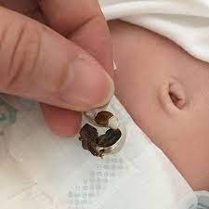
Péče o pupeční pahýl
pupeční pahýl rutinně nedezinfikovat, žádné přípravky (ani dezinfekční) neurychlují zasychání pupečního pahýlu, naopak se hojení lehce prodlužuje
dezinfekční přípravek používáme pouze v případě zarudnutí okolí pupečního pahýlu, přítomnosti hnisu či jiného sekretu nebo krvácení (vhodnou dezinfekce je např. Skinsept ,Cutasept F)
pupeční pahýl samovolně odpadne cca 6. – 10. den věku dítěte

Slide 22
Péče o pupeční jizvu
pupeční jizva = když je pupeční pahýl takzvaně chirurgicky snesen v 2.-3. den po porodu, seříznutí miminko nijak nebolí, jedná se o mrtvou tkáň
těsně po snesení pupečníku se na jizvu dává na 24 hodin sterilní krytí, ten den se dítko nekoupe a sestřičky v porodnici jizvu kontrolují
pokud se pupečník hojí dobře, stačí dezinfikovat (60% alkoholem) jednou denně po koupání, při odlučování zbytku pahýlu (pokud je pupečník seřezán nedostatečně) i několikrát denně, do úplného zahojení

Slide 23
Péče o pupeční jizvu
při koupání by se bříško dítěte nemělo ponořovat do vody, dokud se pupeční jizva zcela nezahojí
délka hojení je individuální, obvykle 6 – 14 dní po narození
namočí-li se pupeční jizva, je nutné ji důkladně vysušit a následně vyčistit dezinfekcí, v okolí pupeční jizvy může dojít k malému zarudnutí nebo vlhnutí, při správném ošetřování se v naprosté většině jedná o reakci okolní tkáně na hojení, nikoli o zánět pupečníkové jizvy
při jakémkoliv náznaku krvácení z pupeční jizvy či zarudnutí okolí raději kontrola pediatrem

Slide 24
Srdeční frekvence
v prvních minutách po narození dosáhne srdeční frekvence dítěte až 180 tepů
během první hodiny klesne za mírného kolísání ke 140-160 tepům
v dalších hodinách se ustálí na hodnotách kolem 120-140 tepů
kolísání kolem dvaceti tepů v minutě je normální, může se objevit jako odpověď na přebalování, při odchodu smolky a ve chvíli, kdy dítě usíná nebo se probouzí
frekvence nad 160/min. mohou být známkou poruchy činnosti srdce, mohou provázet teplotu, šok, dehydrataci a přehřátí, anemii, infekci
puls pod 100/min. bývá nejčastějším příznakem výrazné hypoxie
srdeční frekvenci dítěte můžeme monitorovat pulzním oxymetrem

Slide 25
Dýchání
velkou pozornost věnujeme dýchání novorozenců
sledujeme pravidelnost, zda je dýchání symetrické, volné a vydatné, nevpadá-li při dýchání sternum, mezižeberní prostory, jugulum
rytmus dýchání je pravidelný většinou jen při hlubokém spánku, při přechodu stavu bdělosti do spánku pozorujeme periodické dýchání (série dechů přerušované krátkou apnoí trvající 3-10 sekund), apnoe a nepravidelné dýchání s měnlivou hloubkou jednotlivých dechů s protisměrnými pohyby břicha a hrudníku se mohou objevit jako důsledek poruchy CNS
inspirační stridor bývá projevem postižení hrtanu, hlasových vazů nebo epiglotis, může jít o nezávažný symptom, ale i o příznak závažnější poruchy (vrozená vývojová vada)
současné době je používán monitor dechové aktivity novorozenců a dětí, který akusticky a opticky signalizuje při nebezpečných změnách rytmu dýchání

Slide 26
Tělesná teplota
v průběhu observace se stabilizuje tělesná teplota novorozence
u novorozence měříme tělesnou teplotu v rektu, při prvním měření tělesné teploty novorozence se zároveň ujistíme, zda není přítomna vrozená vývojová vada, tzv. atrézie anu, před měřením je třeba zkontrolovat teploměr, zda není poškozen
každý novorozenec musí mít svůj teploměr
od 2. dne života měříme novorozenci teplotu pravidelně ráno a večer

Slide 27
Tělesná teplota
pokles teploty pod 35,5 °C - hypotermie, může nastat při nevhodné teplotě prostředí (je-li porušeno termoneutrální prostředí) zejména při koupeli nebo déletrvajícím vyšetřování, může znamenat i počínající celkovou infekci
zvýšení teploty nad 37,5 °C je důvodem ke zvýšenému pozorování dítěte, včetně opakovaného měření teploty
zvýšená teplota u novorozenců nemusí být vždy jen příznakem infekce, může jít o horečku z žízně, která je zjištěna za největšího váhového úbytku - stav dítěte se upraví zvýšeným přísunem tekutin
horečka z přehřátí může nastat při vysoké teplotě prostředí nebo při přílišném zabalení dítěte, v tomto případě upravení teploty prostředí stačí ke snížení teploty dítěte
důležité a velmi obtížné je rozeznat tyto horečky od horeček při infekci, kdy se současně objeví i další nespecifické příznaky, jako např. nechutenství, zvracení, nepřibývání na váze, průjem, poruchy dýchání, barvy a prokrvení

Slide 28
Kůže a prokrvení
barva kůže je odrazem oběhových změn a může se velmi rychle měnit, je důležitým příznakem odchylek od normy
zdravý, donošený novorozenec je růžový, dobře prokrvený
objeví-li se u novorozence centrální cyanóza, většinou jde o závažný příznak - nutné neprodleně informovat lékaře
periferní cyanóza dlaní a chodidel je normálním projevem v případě, že sliznice mají růžové zabarvení, po 48 hodinách je akrocyanóza nespecifickým příznakem onemocnění (vrozené vývojové vady, respirační poruchy a infekce)
normální či porušené prokrvení (centrální nebo periferní cyanózu) hodnotíme podle barvy kůže a sliznic, při závažnější poruše prokrvení dlouho přetrvává výbled v místě stlačení kůže

Slide 29
Kůže a prokrvení
na kůži si dále všímáme distribuce a charakteru hemoragií, petechií a sufuzí, event. porušení kůže
u novorozenců jsou velmi časté névy (mateřská znaménka), milia a novorozenecký erytém (zarudnutí kůže celého těla, který mizí do 48 hodin), tyto projevy jsou nezávažné a většinou spontánně mizí v průběhu další adaptace
jednou z nejčastějších změn barvy kůže novorozence je novorozenecká žloutenka (žluté zbarvení sliznic a kůže, jehož příčinou je vzestup hladiny bilirubinu), u dětí narozených v termínu nastupuje fyziologická žloutenka až po 36 hodinách života a netrvá déle než 8 dnů, hladina celkového bilirubinu nepřesáhne 205 mmol/l a hladina konjugovaného bilirubinu není vyšší než 25 mmol/l, tato hyperbilirubinemie není nebezpečná a nevyžaduje většinou výraznější terapii
častý je „toxický“ novorozenecký exantém, může vymizet velmi rychle, ale někdy trvá i týden, většinou nevyžaduje léčení

Slide 30
Pláč
lze dle něj posuzovat stav dítěte
silný, normálně zabarvený pláč bez vedlejších zvuků (chrapot, pískavé nebo chrčivé šelesty) svědčí o životaschopnosti novorozence
abnormální hlasový projev bývá příznakem nebo důsledkem závažných stavů

Slide 31
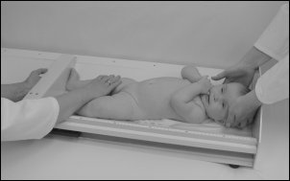
Měření novorozence
měření délky těla novorozence se provádí později, až se upraví držení dolních končetin
provádí se v tzv. korýtku či centimetrovou mírou, při měření dítě podkládáme plenou
temeno hlavičky se dotýká horní přepážky korýtka, hlavičku přidržujeme, druhou rukou dítěti narovnáme jemně nožičky, ve chvíli, kdy se dotýká dolní posuvná přepážka chodidel dítěte, odečítáme délku novorozence

Slide 32
Končetiny
při manipulaci s dítětem si všímáme pohyblivosti končetin a to aktivní i pasivní
bolestivá nebo nesymetrická odpověď může být příznakem porodního poranění nebo počínajícího zánětu

Slide 33
Otoky
na končetinách i na celém těle mohou být u novorozence už při narození nebo později zjištěny otoky
příčiny různé
vzniká v důsledku přestupu tekutiny z cévního řečiště do tkání, u novorozence je nejsnáze patrný na kůži a podkoží (kůže je lesklá, bledší a dá se do ní prstem vytlačit důlek, který se pomalu vyrovnává)
lékaře informujeme o tom, kdy otok vznikl, mění-li se místo otoku se změnou polohy dítěte, mění-li se barva či teplota končetiny, není-li omezena pohyblivost končetiny, nevznikl-li otok po aplikaci vitaminu K

Slide 34
Močení
první močení je zaznamenáno do 24 hodin, maximálně do 48 hodin
některé závažné stavy se projeví sníženou tvorbou moči nebo tím, že dítě nemočí vůbec
první porce moče jsou světlé, vodové, bez zápachu
během 2. nebo 3. dne se mohou na plenách objevit oranžové skvrny, které způsobují urátové krystaly
při léčbě novorozenecké žloutenky jsou o něco tmavší, jantarové barvy
při léčbě fototerapií je moč velmi tmavá (až dohněda) a výrazně barví plenu

Slide 35
Smolka
první stolice = smolka, odchází do 24 hodin, maximálně do 48 hodin života dítěte
smolka je černozelená až černá hustá hmota vazké konzistence
v dalších dnech po narození dítěte se smolka stává řidší a světlejší a začíná páchnout kysele - jde o přechodnou stoličku – stoličku kojeného dítěte, která je žlutá, kašovitá, různé konzistence
stolice dítěte, které je krmeno umělým mlékem, je zelená
sestra musí poznat a hlásit všechny patologické příměsi ve stolici (krev čerstvá či natrávená, hlen apod.) a změnu barvy (nápadně světlá nebo dokonce bílá, acholická stolice)

Slide 36
Zvracení
u novorozence je dosti časté nezávažné ublinkávání
zvracení s jakoukoli příměsí vždy vyžaduje pozornost sestry s ohledem na možnou vrozenou vývojovou vadu a riziko aspirace
pokud dítě zvrací, sestra sleduje, kdy zvracení začalo, jak je časté, jak závisí na jídle, jde-li o zvracení chabé či obloukem, všímá si také vzhledu a zápachu zvratků

Slide 37
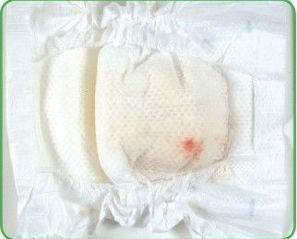
Hormonální reakce
u děvčátek i u chlapců se může 3.-5. den vyskytnout hormonální reakce prsních žláz, reakce může přetrvávat i několik týdnů, v případě, že není přítomno zarudnutí se známkami infekce, není třeba léčení
při přebalování si sestra všímá, není-li sekrece z genitálu, může jít o hormonální reakci – pseudomenstruaci, nebo hlenovou sekreci

Slide 38
Koupání
1. první koupel po porodu – po stabilizaci stavu, když je jeho teplota stabilní 2-4 hodiny
volíme koupel pod sprchou, abychom nekontaminovali čerstvě přerušený pahýl pupečníku
opláchneme obličej teplou vodou bez mýdla
potom ruku namydlíme a postupujeme přes hlavičku dítěte, na krk a ramena, pokračujeme na trup, horní a dolní končetiny a zakončíme genitálem
nikdy se rukou nevracíme na místo již myté

Slide 39
Koupání
dítě opláchneme a pečlivě jemně osušíme
zkontrolujeme prostor mezi kožními záhyby, za oušky, mezi prstíky a odstraníme případné zbytky krve nebo mázku
ušní boltce a nos vytřeme pomocí tenké žínky nebo ubrousku
při ošetření genitálu oddálíme labia minora a odstraníme sekret a mázek u chlapců nepřetahujeme předkožku

Slide 40
Laboratorní vyšetření

Slide 41
Biochemická vyšetření
analýza Ph a krevních plynů - klíčové informace o stavu acidobazické rovnováhy, respirační funkci a metabolickém stavu dítěte, normální hodnota pH 7,30-7,45
stanovení glykemie - první odběr do 2 hodin po porodu, následně kontroly dle stavu dítěte nebo u rizikových novorozenců (nedonošenci, děti matek s GDM, novoroz. s nízkou nebo vysokou por. hmotností), hypoglykemie/hyperglykemie může mít vážné následky na neurologický vývoj, fyz. hodnota 2,6-5,5 mmol/l
vyšetření hladiny bilirubinu - zásadní pro včasné odhalení novorozenecké žloutenky
stanovení koncentrace elektrolytů aj.

Slide 42
Hematologická vyšetření
stanovení krevní skupiny
vyšetření Coombsova testu (pokud je matka Rh-negativní a dítě Rh-pozitivní, mohou protilátky matky napadnout červené krvinky dítěte, což vede k hemolýze a žloutence, přímý Coombsův test se používá k potvrzení této diagnózy)
vyšetření koncentrace hemoglobinu, hematokritu, červené krevní řady, bílé složky krevního obrazu, trombocytů a retikulocytů aj.

Slide 43
Kultivační vyšetření při podezření na infekci
moč
krev (hemokultura)
stěr z pupku
anální výtěr
aspirát ze žaludku
stěr ze zvukovodu

Slide 44
Vyšetření pupečníkové venózní krve
odebírané na porodním sále
povinná vyšetření (BWR, HbsAg a HIV v případě, že tato vyšetření nebyla u matky provedena nebo v případě pozitivity matky)
obvyklá vyšetření (krevní skupina, Coombsův test, hladina bilirubinu v pupečníkové krvi) - tato vyšetření se provádějí u všech dětí, jejichž matky mají krevní skupinu 0 nebo Rh faktor negativní
doporučená vyšetření v indikovaných případech (Ph krve a krevní plyny z pupečníkové arterie, hemokultura a vyšetření CRP v případech zkalené a páchnoucí plodové vody, popřípadě teploty matky za porodu, má – li matka leukocytózu nebo zvýšený CRP)

Slide 45
Novorozenecký screening

Slide 46
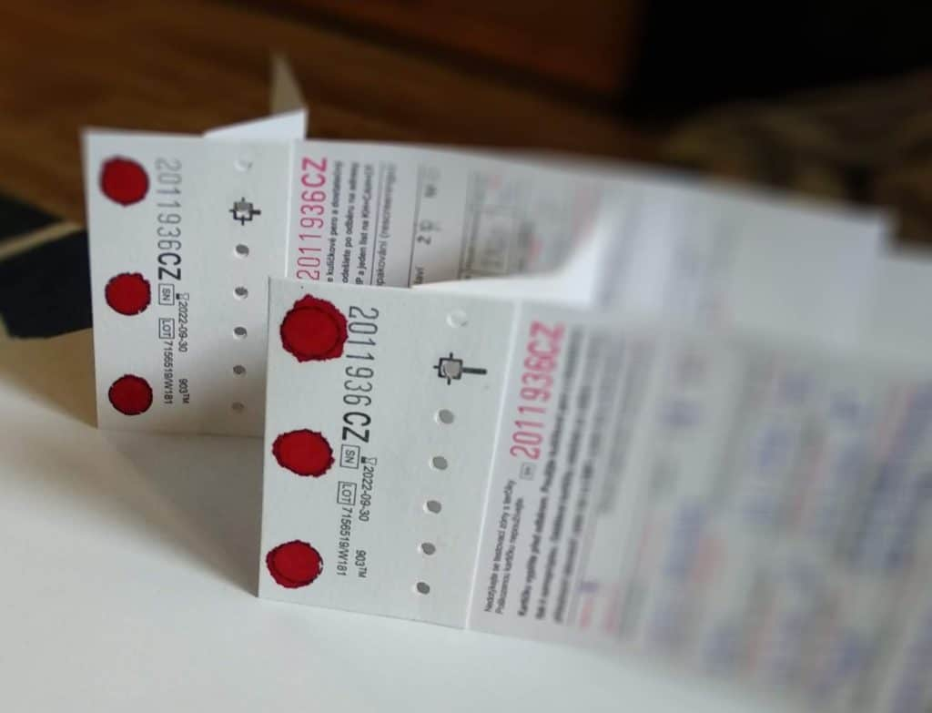
Laboratorní screening z krve odebrané z patičky
je založen na analýze suché kapky krve na filtračním papírku – tzv. novorozenecké screeningové kartičce
provádí se mezi 48. a 72. hodinou života
cílem je rychlá diagnostika a včasná léčba novorozenců s daným onemocněními
krev se odebírá za definovaných podmínek všem novorozencům narozeným na území České republiky
odesílá se do národní referenční laboratoře
v ČR se v současnosti vyšetřuje 18 onemocnění (např. fenylketonurie, cystická fibróza, spinální muskulární atrofie,...)

Slide 47
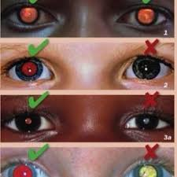
Screening vrozené katarakty
vybavením červeného reflexu v zornici pomocí oftalmoskopu
povinné od roku 2005

Slide 48
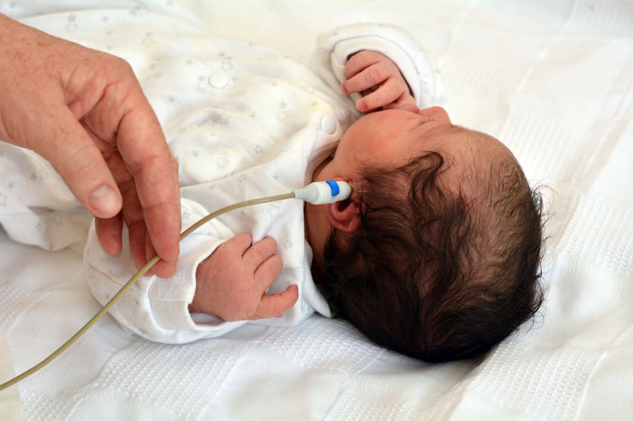
Screening vrozené hluchoty
vyšetření sluchu metodou tranzientně evokovaných otoakustických emisí
v porodnici 2. až 3. den po narození (pokud se nepovede nebo je podezření na vadu sluchu, opakuje se v kojeneckém věku 3. až 6. týden)
povinný od roku 2012

Slide 49
Screening vývojové dysplazie kyčelního kloubu
vyšetření kyčlí ortopedem
fyzikální a ultrazvukové vyšetření pro včasné zachycení vývojové dysplázie kyčelního kloubu
hodnotí se postavení, délka a symetrie dolních končetin, rozsah a volnost pohybu v kyčlích a ultrazvuková konfigurace kyčelního kloubu

Slide 50
Nepovinné screeningy
vyšetření vrozených kritických srdečních vad pomocí pulzní oxymetrie - porovnání SpO2 na pravé horní končetině a dolních končetinách
ultrasonografické vyšetření ledvin (nepovinný)

Slide 51
Systém rooming in

Slide 52
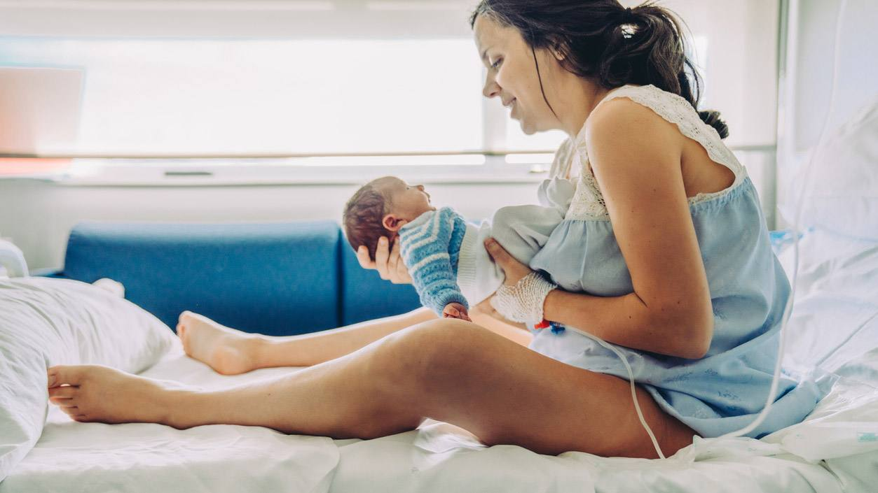
Rooming in
systém rooming-in lze přeložit jako „dítě trvale s matkou“
systém nové ošetřovatelské péče o novorozence
zaveden na novorozeneckých odděleních, které umožňují matkám co nejtěsnější kontakt s dítětem již po porodu a dále se o dítě starat během celého pobytu v porodnici
matku a dítě oddělujeme pouze v indikovaných případech, daných zdravotním stavem dítěte nebo matky.

Slide 53
Edukace matky
bezpečnosti dítěte (přebalování, poloha v novorozeneckém lůžku, správná manipulace, přenášení novorozence)
prevence nozokomiálních nákaz (hygiena při kojení, manipulace s prádlem)
přebalování novorozence
vyprazdňování novorozence
měření tělesné teploty a její záznam
ošetřování pupečního pahýlu
koupání a péče o pokožku novorozence, použití dětské kosmetiky
správné techniky kojení, odstříkávání a uskladnění mateřského mléka, alternativní způsoby krmení, pomůcky ke kojení

Slide 54
Kojení
podporujeme udržení laktace, nedáváme pít z lahve a nedáváme šidítko
objem mléka není rozhodující, pokud dítě prospívá, pije 5-8x denně, je žlutá řidší stolička a dítě má 6-8 pomočených plen
průměrný objem mléka při kojení je 150 ml/kg/den, průměrný váhový přírůstek je 150-300 g/týden
při kojení je využíváno různých poloh, používáme textilní pomůcky a podložky k úpravě polohy dítěte
jestliže novorozenec vyžaduje dokrmování, volíme alternativní metody podání mléka

Slide 55
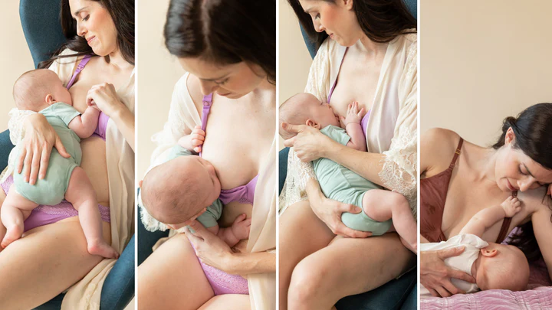

Slide 56
Fyziologická hyperbilirubinemie

Slide 57
Hyperbilirubinemie
= zvýšení hladiny bilirubinu v krvi nad 25 μmol/l
v krvi se může zvýšit hladina konjugovaného (tj. přímého), ale i nekonjugovaného (tj. nepřímého) bilirubinu
bilirubin = látka žluté barvy vznikající rozpadem hemu, patří mezi žlučová barviva

Slide 58
Fyziologická hyperbilirubinemie
přechodné zvýšení nekonjugovaného (nepřímého) bilirubinu
nevyžaduje léčbu

Slide 59
Kritéria
začíná po > 24 hodinách věku, maximální hladina bilirubinu je mezi 3. až 5. dnem života a bez intervence začne klesat do 10 dní
samotná hyperbilirubinémie odezní do 14 dní (vyjma ikteru z mateřského mléka)
hodnoty bilirubinu stoupají o méně než 85 μmol/l/den
u novorozence nenacházíme známky hemolýzy, obstrukce biliárních cest ani dalších patologických příznaků (dehydratace, krvácení, bledost, sepse, zpomalená peristaltika, …)

Slide 60
Kritéria u nedonošenců
u nedonošených novorozenců platí stejná kritéria s mírnými odchylkami
maximální hladina bilirubinu nastává až mezi 5. a 7. dnem života, pokles bez intervence se objeví do 14 dní a stav odeznívá do 21 dní

Slide 61
Žloutenka kojeného novorozence
specifická podkategorie fyziologické hyperbilirubinémie
vyskytuje se u zdravých kojených donošených novorozenců, kteří prospívají, mají normální jaterní testy a nemají zvýšený konjugovaný bilirubin
s maximální hladinou bilirubinu se setkáváme 5. až 6. den života (někdy až ke konci 2. týdne)
ikterus spontánně ustupuje během 1–4 měsíců

Slide 62
Propuštění novorozence z porodnice

Slide 63
Podmínky propuštění
Novorozenec je
zdravý
prospívající na váze
s kontrolovaným průběhem ikteru
dobře se hojícím sneseným pupečníkem
- před propuštěním domů má provedena povinná screeningová vyšetření
- propuštění podle metodického doporučení MZ ČR je možné nejdříve za 72 hodin od porodu

Slide 64
Edukace matky
matka je před odchodem informována pediatrem o doporučeních týkajících se domácí péče o novorozence
je poučena o povinnosti co nejdříve se přihlásit u praktického lékaře, který dítě přebírá do péče
odnáší si zdravotnickou dokumentaci dítěte (Zdravotní a očkovací průkaz a Zprávu o novorozenci)
je informována o nutnosti nahlásit narození příslušné zdravotní pojišťovně
po propuštění z porodnice si domluví první návštěvu u pediatra

Slide 65
Stupně diferencované péče
o novorozence

Slide 66
Diferencovaná péče
= znamená poskytování zdravotní péče novorozencům podle jejich individuálních potřeb, závažnosti zdravotního stavu a vyspělosti
péče o novorozence se dělí do několika úrovní podle intenzity potřebné péče
od základní péče až po vysoce specializovanou péči pro novorozence s vážnými problémy

Slide 67
Základní péče (1.stupeň)
péče o zdravé novorozence bez komplikací, kteří nepotřebují specializovanou lékařskou péči, součást všech porodnic
cílová skupina: novorozenci, kteří jsou v normálním zdravotním stavu a nevyžadují intenzivní sledování ani podporu

Slide 68
Základní péče (1.stupeň)
Poskytovaná péče:
monitorování základních vitálních funkcí (teplota, srdeční frekvence, dechová frekvence)
výživa (kojení nebo umělá výživa)
udržování správné teploty těla
očkování (pokud je to indikováno)

Slide 69
Středně intenzivní péče (2.stupeň)
intermediární péče
péče pro novorozence, kteří mají určitá zdravotní rizika, ale nejsou v kritickém stavu
péče o středně nezralé novorozence, tedy o předčasně narozené děti po 31. týdnu těhotenství
cílová skupina: novorozenci s nízkou porodní hmotností, předčasně narození, novorozenci s mírnými respiračními problémy nebo problémy s výživou

Slide 70
Středně intenzivní péče (2.stupeň)
Poskytovaná péče:
monitorování a podpora dýchání (například podávání kyslíku)
krmení sondou nebo zajištění dostatečné výživy
diagnostika a léčba infekcí
střední intenzita sledování vitálních funkcí
možnost lehké lékařské intervence, jako je léčba hypoglykemie nebo korekce elektrolytových poruch

Slide 71
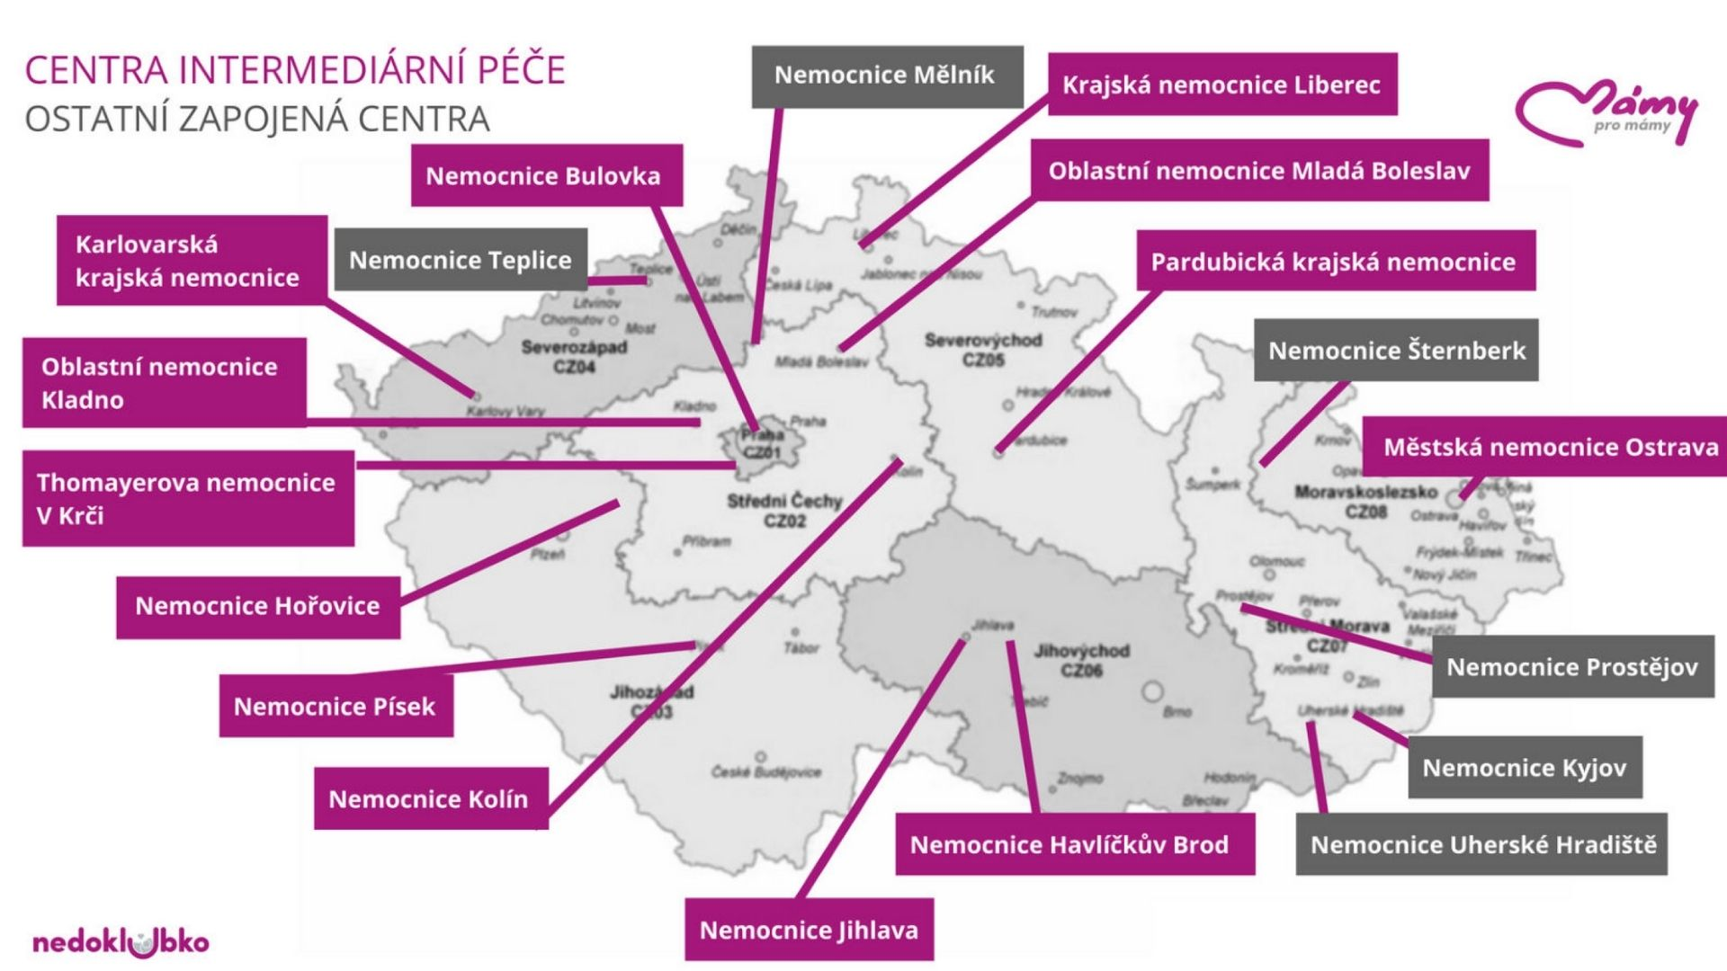
Centra intermediární péče

Slide 72
Vysoce intenzivní péče (3.stupeň)
perinatologické centra
péče pro novorozence s vážnými zdravotními problémy, kteří potřebují intenzivní monitorování a specializovanou léčbu
péče těžce a extrémně nezralým novorozencům, včetně nejzávažnějších případů
cílová skupina: novorozenci s těžkými problémy dýchacích cest, kardiovaskulárními problémy, neurologickými poruchami nebo vážnými infekcemi

Slide 73
Vysoce intenzivní péče (3.stupeň)
Poskytovaná péče:
podpora dýchání: intenzivní podpora dýchání, včetně umělé plicní ventilace
intenzivní monitorování vitálních funkcí, elektrolytů a dalších kritických parametrů
léčba sepsí, infekcí a dalších závažných stavů
komplexní neurologické monitorování a podpora (např. u novorozenců s krvácením do mozku nebo vývojovými poruchami)
chirurgické zákroky: v případě potřeby okamžitý přístup k novorozenecké chirurgii (např. korekce vrozených vad)
vysoce specializovaná výživa: parenterální výživa, pokud novorozenec není schopen přijímat orálně

Slide 74
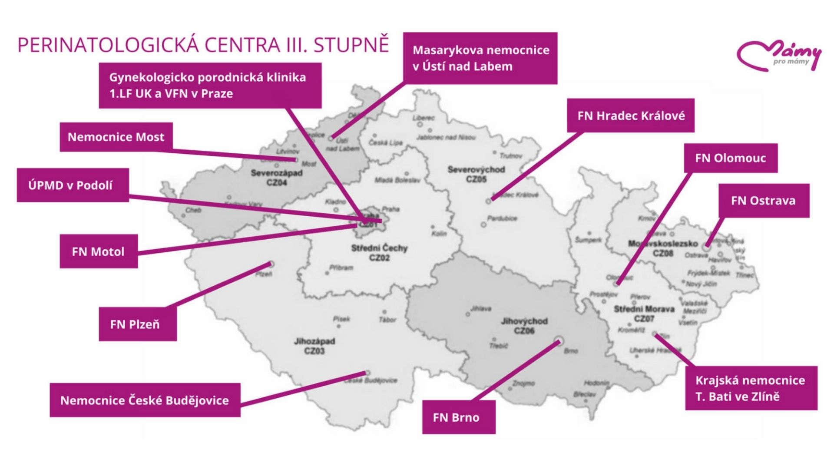
Perinatologická centra

Slide 75
diferencovaná péče je klíčová pro zajištění adekvátní zdravotní péče pro novorozence podle jejich individuálních potřeb
každá úroveň péče je navržena tak, aby poskytla novorozencům optimální podmínky pro růst a vývoj, zatímco minimalizuje rizika pro jejich zdraví
výběr úrovně péče závisí na klinickém stavu novorozence, jeho vývojovém stádiu a specifických potřebách zdravotní péče

